Slide 1
স্বাগতম

Slide 2
পরিচিতি
শিক্ষক
পাঠ
মোঃরুহুল আমিন খান
সহ-সুপার, বালালি বাঘমারা খন্দকার আব্দুর রাজ্জাক দাখিল মাদ্রাসা –মদন –নেত্রকোণা ।
শ্রেনিঃ দাখিল ৮ম,বিষয়ঃবাংলাদেশ ওবিশ্বপরিচয়,অধ্যায়ঃ৩য়
দাখিল

Slide 3
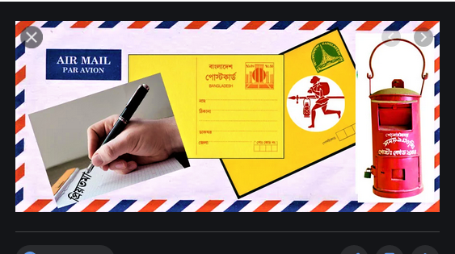
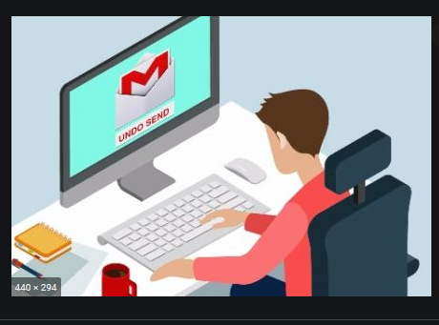
পাঠ শিরোনাম
পুরানো যোগাযোগ
বর্তমান যোগাযোগ
বাংলাদেশের সাংস্কৃতিক পরিবর্তন ও উন্নয়ন

Slide 4
পাঠ ঘোষনা
মানুষের জীবনের অস্তিত্বকে টিকিয়ে রাখার জন্য যা কিছু সৃষ্টি করে তা-ই হলো সাংস্কৃতি । ফলে মানুষের সাংস্কৃতিক পরিবর্তন ও উন্নয়ন হচ্ছে । তোমাদের প্রশ্ন? অবশ্যই প্রশ্ন জাগতে পারে সাংস্কৃতি কি? মানুষ তার মৌলিক চাহিদা রুচি সম্মত করার জন্য যে সব উপায় ,উপকরণ,উপাদান ব্যবহার করার কারণে পরিবর্তন ঘটায়ে জীবন যাত্রার মান উন্নয়ন করতে সক্ষম হয় তাই সাংস্কৃতি। অর্থাৎ মানুষ তার মৌলিক চাহিদা রুচি সম্মত করার সময়ে বস্তুগত ও অবস্তুগত ভাবে প্রভাব পরে । এ প্রভাবের কারণে যে পরিবর্তন হয় তা-ই হলো সাংস্কৃতিক পরিবর্তন। এ অধ্যায়ে বাংলাদেশের সাংস্কৃতিক পরিবর্তনওউন্নয়ন সম্পর্কে জানব । এ পরিবর্তন সাংস্কৃতিক উন্নয়নের একটি বৈশিট্য ।

Slide 5
শিখনফল
এ পাঠে আমরা যা শিখব---
মানুষের জীবনের অস্তিত্বকে টিকিয়ে রাখার জন্য যা কিছু সৃষ্টি করে তা-ই হলো সাংস্কৃতি তা আমরা বলতে পারবো।
বাংলাদেশে বস্তুগত ও অবস্তুগত উভয় সংস্কৃতিতেপরিবর্তন ঘটেছে এক্ষেত্রে বস্তুগত সংস্কৃতি এগিয়ে আছে তা আমরা ব্যাখ্যা করতে পারবো।
বাংলাদেশে সাংস্কৃতিক উন্নয়নের বিকাশ ধারা ইতিবাচক মনোভাব বিশেষ করে প্রযুক্তির বিশেষ প্রভাব ফেলেছে তা আমরা বিশ্লেষণ করতে পারবো।

Slide 6
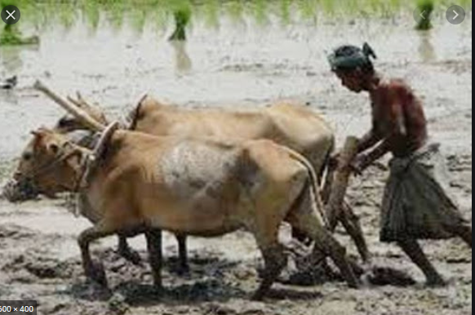
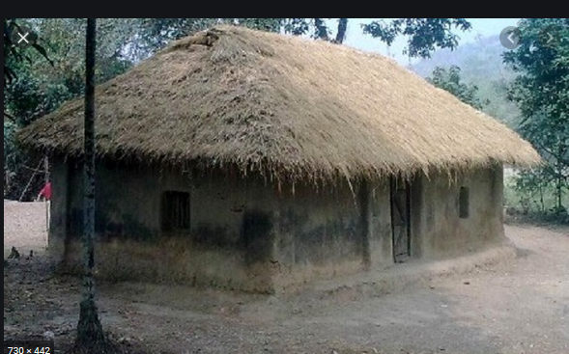
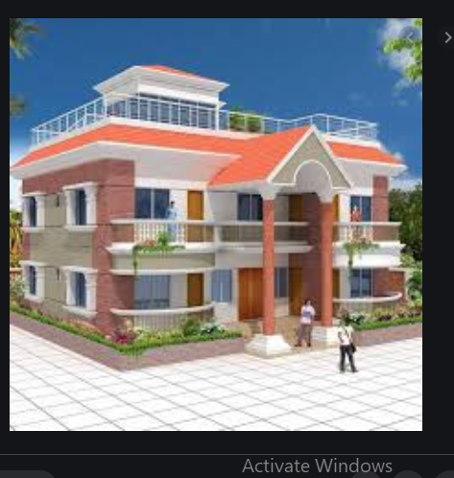
ছবিতে সংস্কৃতির কি পরিবর্তন দেখতে পাচ্ছ?
পুরাতন ঘর
অতীতের চা ষ
পরিবর্তন
আধুনিক চাষ
বস্তুগত পরিবর্তন ঘটেছে খরের ঘর ছিল এখন দালান, লাঙ্গলের চাষ ছিল এখন ট্রাক্টরের চাষ ইহাতে সংস্কৃতির পরিবর্তন ঘটছে জীবন যাত্রার মান উন্নত হচ্ছে রুচি বাড়ছে ।তাই সংস্কৃতির ধর্ম হলো পরিবর্তন ।

Slide 7
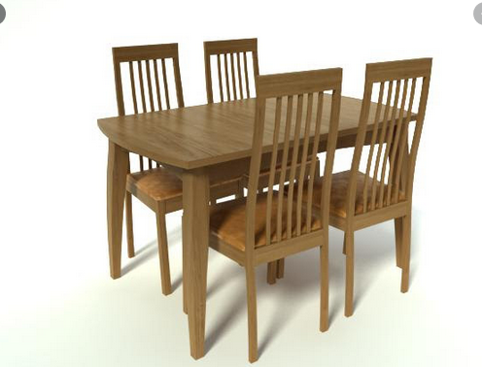
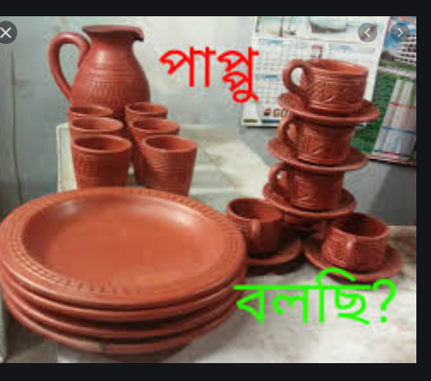
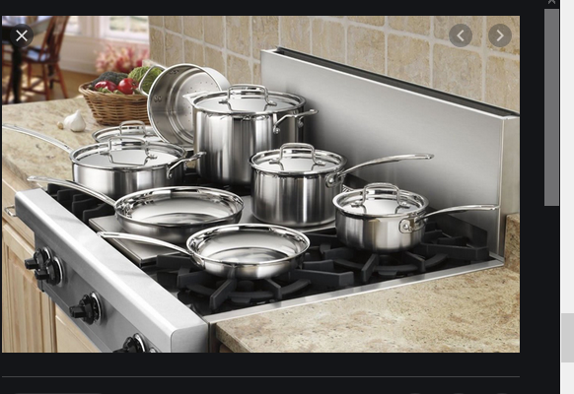
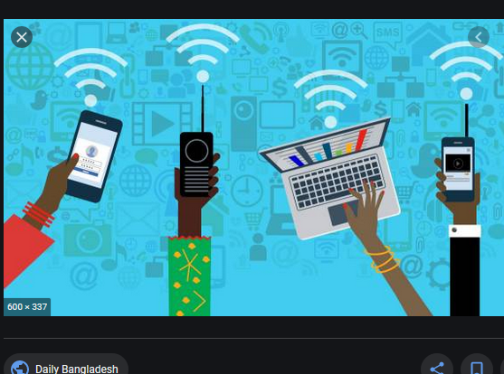
ছবিতে সংস্কৃতির কি দেখতে পাচ্ছ?
বস্তুগত ও অবস্তুগত সংস্কৃতির পরিবর্তন

Slide 8
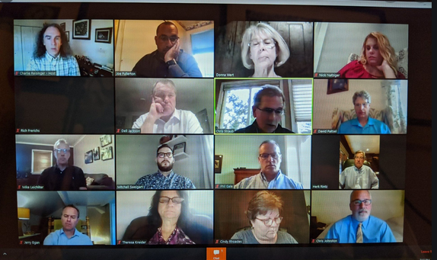
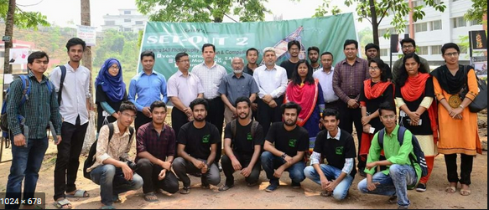
এগুলো কি ?
টেরাকোটা- পোড়ামাটির শিল্পের বাসন
আধুনিক থালা-বাসন
অতীতের মিটিং
ভার্চৃয়াল মিটিং

Slide 9
একক কাজ
প্রশ্নঃ১। সংস্কৃতি কি?
প্রশ্নঃ২। সংস্কৃতির ধর্ম কি?
প্রশ্নঃ৩ । টেরাকোটা কি?
প্রশ্নঃ৪।প্রযুক্তি কি ?
প্রশ্নঃ৫। সংস্কৃতি কত প্রকার?

Slide 10
কি দেখছ?
বাংলাদেশের সংস্কৃতিক পরিবর্তন ও উন্নয়নের রুপকার শেখ মুজিবুর রহমান তাঁর কন্যা শেখ হাসিনা উন্নয়নের ধারা বজায় রাখছেন ছবিতে দেখলাম ।

Slide 11
বাস্তবতা নিয়ে আলোচনা করি
শতভাগ বিদ্যুৎও প্রতিষ্ঠানে শেখ রাসেল ডিজিটাল ল্যাব এর কারণে শিক্ষার উন্নয়ন ও অনলাইন লাইনের কার্যক্রমএগিয়ে চলছে উন্নত হচ্ছে দেশ। ইহা ছাড়া দেশের ব্যাপক উন্নয়নের পরিকল্পনা রয়েছে। এসব উন্নয়নের পরিকল্পনার ফলে বাংলাদেশের সংস্কৃতি আরো একধাপ এগিয়ে যাবে। সংস্কৃতির বৈশিষ্ট্য পরিবর্তন। প্রধান মন্ত্রী শেখ হাসিনা ২০২১ সালের মধ্যে ৯ লাখ শিক্ষককে শিক্ষক বাতায়নের আওতাভুক্ত করে ডিজিটাল বাংলাদেশ গড়ার প্রত্যয় অচিরেই সফল হবে। বর্তমানে ৫,৬৫,৫৩২শিক্ষক বাতায়নের সদস্য। কৃষিক্ষেত্র, খাদ্য,বস্র,রাস্তাঘাট,যোগাযোগ,যানবাহন, বাস স্থান ,পোশাক, শিল্প সহ ব্যাপক উন্নয়ন হয়েছে। একদিন বিশ্বের দরবারে দেশ মাথা উঁচুকরে দাঁড়াবেই।

Slide 12
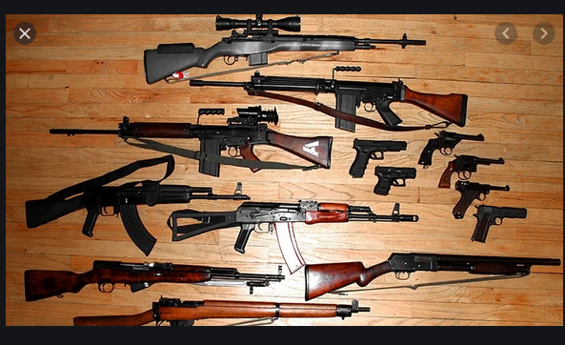
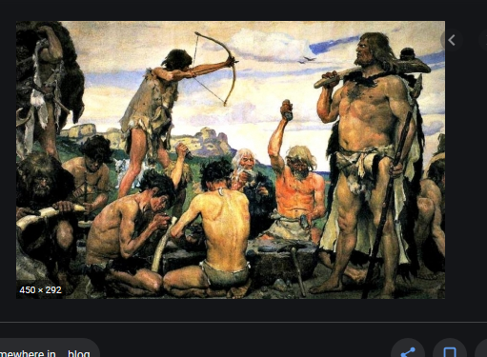
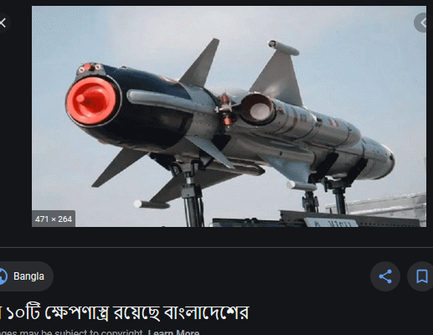
ছবিতে কি দেখতে পাচ্ছ?
অতীতের হাতিয়ারও আধুনিক হাতিয়ার

Slide 13
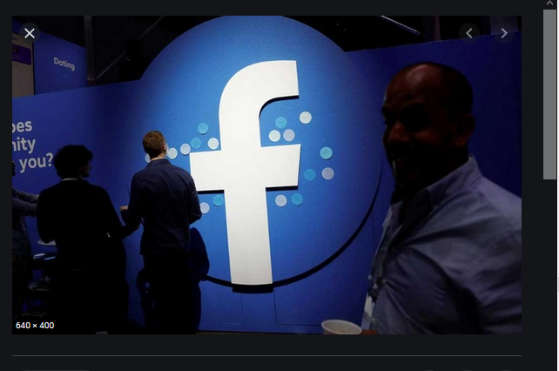
ছবি দেখে বল
প্রযুক্তির প্রভাব তাই না? সামাজিক যোগাযোগ

Slide 14
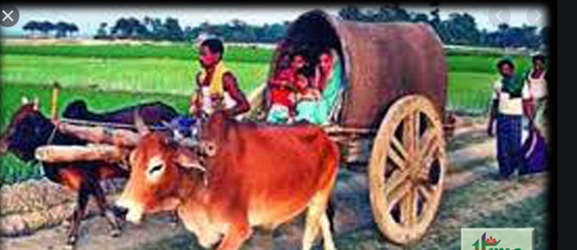
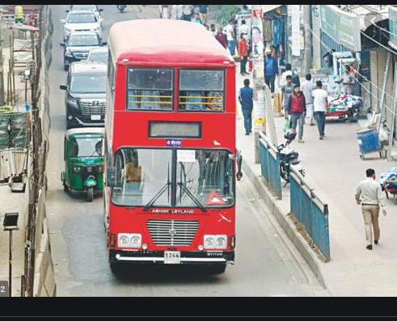
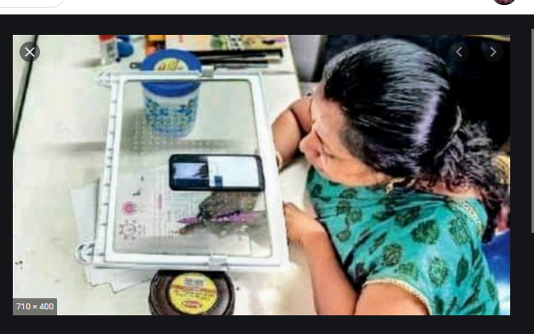
ছবিতে কি দেখছ?
যাতায়ত যোগাযোগওযানবাহনের পরিবর্তন

Slide 15
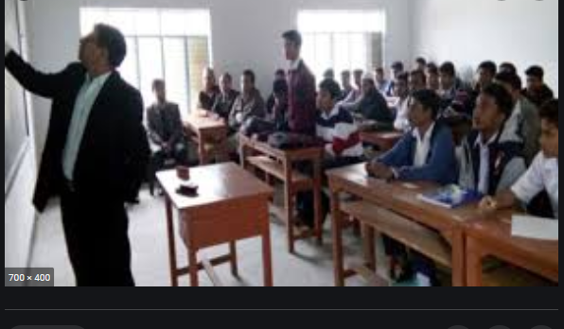
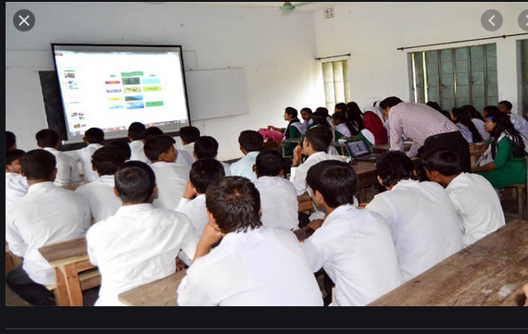
ছবি গুলো দেখে সংস্কৃতি কিপরিবর্তন হয়েছে খাতায় তালিকা কর

Slide 16
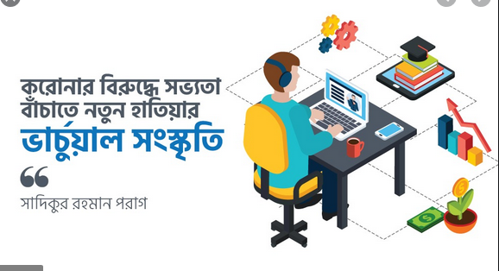
লক্ষ্য কর
শিক্ষায় প্রযুক্তি ব্যবহার করে পড়ছে না
শিক্ষায় প্রযুক্তি ব্যবহার করে পড়ছে।ই –বুক এ , অনলাইন ক্লাস, ইত্যাদি
ফলে প্রযুক্তির ক্ষেত্রে বিশেষ প্রভাব পড়ছে

Slide 17
কি লক্ষ্য করছো?
টেরাকোটা পোড়ামাটির শিল্পএর বাসন ও আধুনিক বাসন
ও বিজ্ঞানের প্রায়ুগিক দিকের প্রযুক্তির ব্যবহার করছে

Slide 18
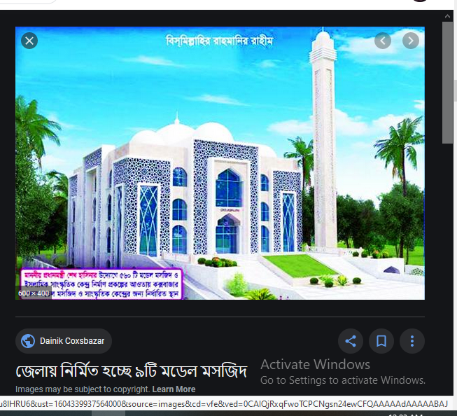
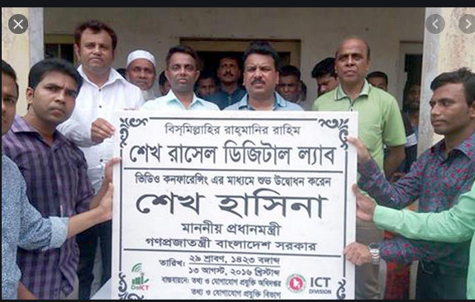
মসজিদসহ উপাসনালয় , ঘর বাড়িও ল্যাব ব্যাপক বাস্থবায়ন

Slide 19
জোড়ায় কাজ
১ম জোড়ার কাজঃ
প্রশ্নঃ১।সাংস্কৃতি কত প্রকার? কি কি?
২য় জোড়ার কাজঃ
প্রশ্নঃ২। প্রযুক্তি সামাজিক ও শিক্ষা ক্ষেত্রে কি কি পরিবর্তন ঘটায়? লিখ।

Slide 20
ছবি দেখে বল কি?
পুরাতন পদ্ধতিতে ক্লাস
মাল্টিমিডিয়ায়পদ্ধতিতে ক্লাস

Slide 21
দলীয় কাজ
১নং দলের কাজঃ
প্রশ্নঃ১। বাংলাদেশে অবস্তুগত সাংস্কৃতির কি কি পরিবর্তন ও উন্নয়ন হচ্ছে ১টি তালিকা কর।
২ নং দলের কাজঃ
প্রশ্নঃ২। প্রযুক্তি সামাজিক ও শিক্ষা ক্ষেত্রে কি কি পরিবর্তন ওপ্রভাব ফেলেছে ? লিখ।

Slide 22
মুল্যায়ন
প্রশ্নঃ১। বর্তমান বিশ্বে জন প্রিয় মাধ্যম কি?
প্রশ্নঃ ২।সাংস্কৃতির আদর্শ কি?
প্রশ্নঃ৩। বাংলাদেশে প্রধান আয়ের শিল্প কি?
প্রশ্নঃ৪। বাংলাদেশের পুরাতন নাম কি ছিল?
প্রশ্নঃ৫।প্রচীনকালে কোন কাপড়ের বেশ সুনাম ছিল?

Slide 23
বাড়ির কাজ
উদ্দীপক্টি পড়ে নিচের প্রশ্নের উত্তর লিখ-
রিতা ও রকি তারা ভাই-বোন। রিতা পাবনা স্কুলে পড়ে আর রনি মদন কলেজে পড়ে। করুণার কারণে প্রতিষ্ঠান বন্ধ। তারা বাসায় প্রযুক্তি ব্যবহার করে লেখাপড়া করে। ১দিন তার দাদু দেখল সামনে বই নিয়ে টিভি দেখছে। দাদু টিভি বন্ধ করে পড়া নাই। তারা তার বাবার কাছে বিচার দিল মা তারা প্রযুক্তির ব্যবহারের মাধ্যমে পড়ছে। তাদের দাদু বলল ,তুমি ঠিক বলছ না।
প্রশ্নঃ১। প্রযুক্তি কি?
প্রশ্নঃ২। সংস্কৃতির ধর্ম কী? বুঝিয়ে লিখ।
প্রশ্নঃ৩। রিতা ও রকির দাদুর সাথে তুমি কি একমত? কেন? ব্যাখ্যা কর।
প্রশ্নঃ৪। রিতা ও রকির মতামত কি সঠিক ছিল? উদ্দীপকের আলোকে তোমার মতামত লিখ।

Slide 24
ধন্যবাদ

